Slide 1
Simple Input/Output
By 윤명근

Slide 2
수업목표
input()
print
Inputting numbers
Input from the Web

Slide 3
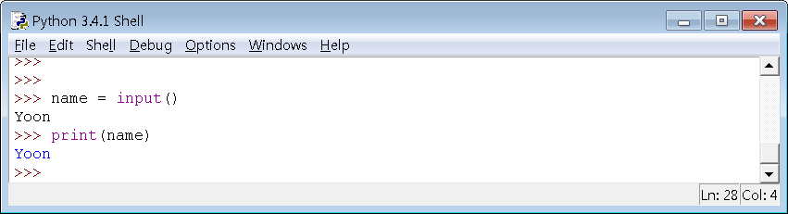
input()
사용자 입력 함수
함수: int(), float(), type(), …
사용자로부터 스트링 입력

Slide 4
input()
input 함수
명령 프롬프트에서 사용자로부터 입력 받는 함수
사용자가 무엇을 입력해도 함수의 결과 값은 문자열(string)자료형
<입력 받을 변수> = input(<프롬프트 문자열>)
# 입력을 받습니다. string = input("입력> ") # 출력 합니다. print(string)

Slide 5
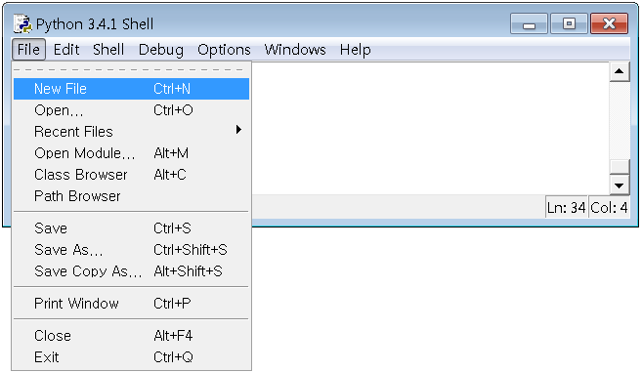
input()
프로그램 코드 파일 생성 및 저장
File → New File 또는 ctrl n
코드 타이핑
저장!

Slide 6
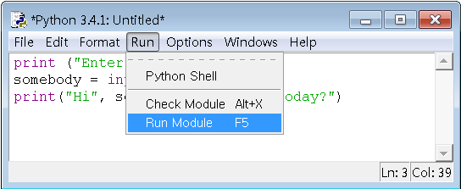
input()
프로그램 코드 파일 실행
Run → Run Module 또는 F5

Slide 7
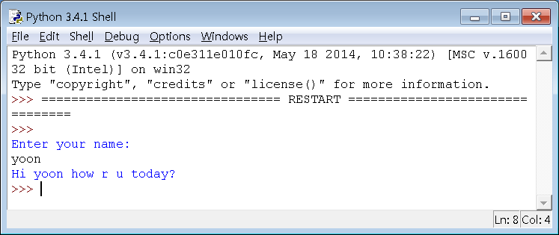
input()
프로그램 코드 파일 실행
Run → Run Module 또는 F5

Slide 8
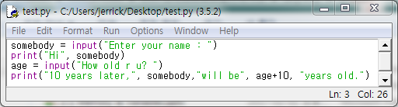
input()
사용자 입력 스트링의 숫자 변환
스트링 + 숫자 → 에러 발생

Slide 9
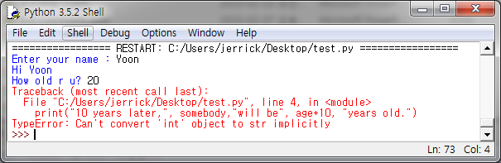
input()
사용자 입력 스트링의 숫자 변환
스트링 + 숫자 → 에러 발생

Slide 10
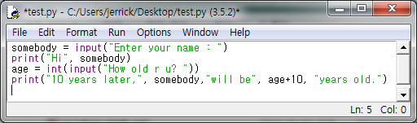
input()
사용자 입력 스트링의 숫자 변환
int(), float() 사용

Slide 11
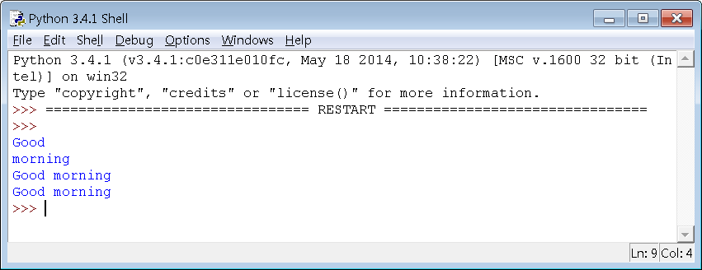
print
‘+’ 연산
스트링 연결 (string concatenation)
숫자 합산 (add)

Slide 12
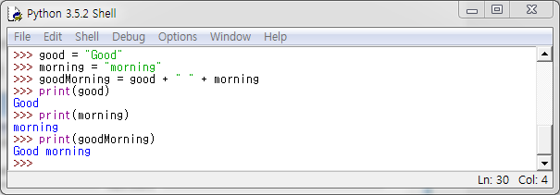
print
‘+’ 연산
스트링 연결 (string concatenation)
숫자 합산 (add)

Slide 13
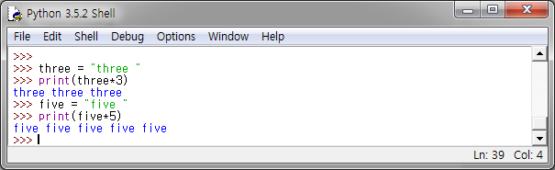
print
‘*’ 연산
스트링 반복 (string repetition)
숫자 곱하기 (multiplication)

Slide 14
print
문자열 길이 구하기
len(<문자열>) : 문자열의 길이를 반환한다.
# len( <객체> ) : <객체>의 길이를 반환하는 함수 print(len("안녕하세요"))

Slide 15
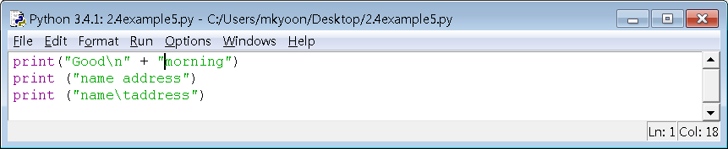
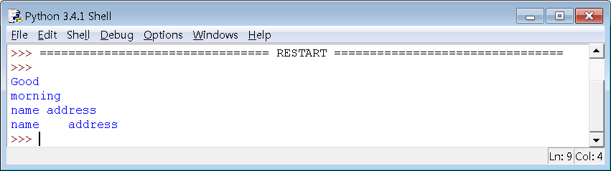
print
스트링 출력
특수문자
‘\n’ : 새로운 라인 (new line)
‘\t’ : 탭(tab)

Slide 16
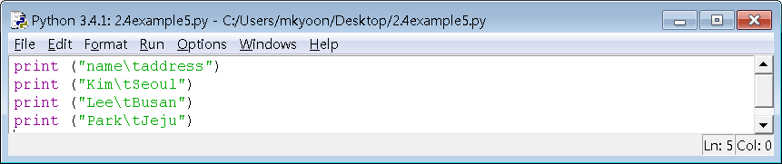
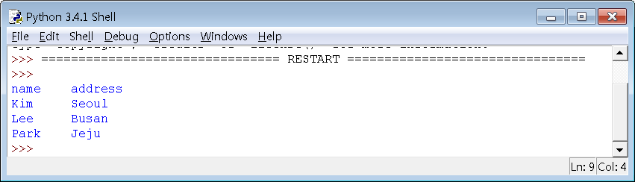
print
스트링 출력
특수문자
‘\n’ : 새로운 라인 (new line)
‘\t’ : 탭(tab)

Slide 17
print
스트링 출력
이스케이프 문자
Ex) ‘\’를 출력하고 싶을 때?
print (“Good\\morning”)
확장문자 | 내용
\’ | 단일 인용문자
\” | 이중 인용문자
\\ | 역슬래시(back slash)문자
\a | Beep 소리문자
\b | 백스페이스
\f | Form-feed
\n | 개행문자(줄바꿈)
\r | Carrige return
\t | Tab (수평)
\v | Tab (수직)
\000 | Null

Slide 18
print
스트링 출력
이스케이프 문자
print("성민이는 \"배가고프다\" 라고 말했습니다.") print("햄버거\t피자\t치킨") print("\\ \\ \\ \\ \\")

Slide 19
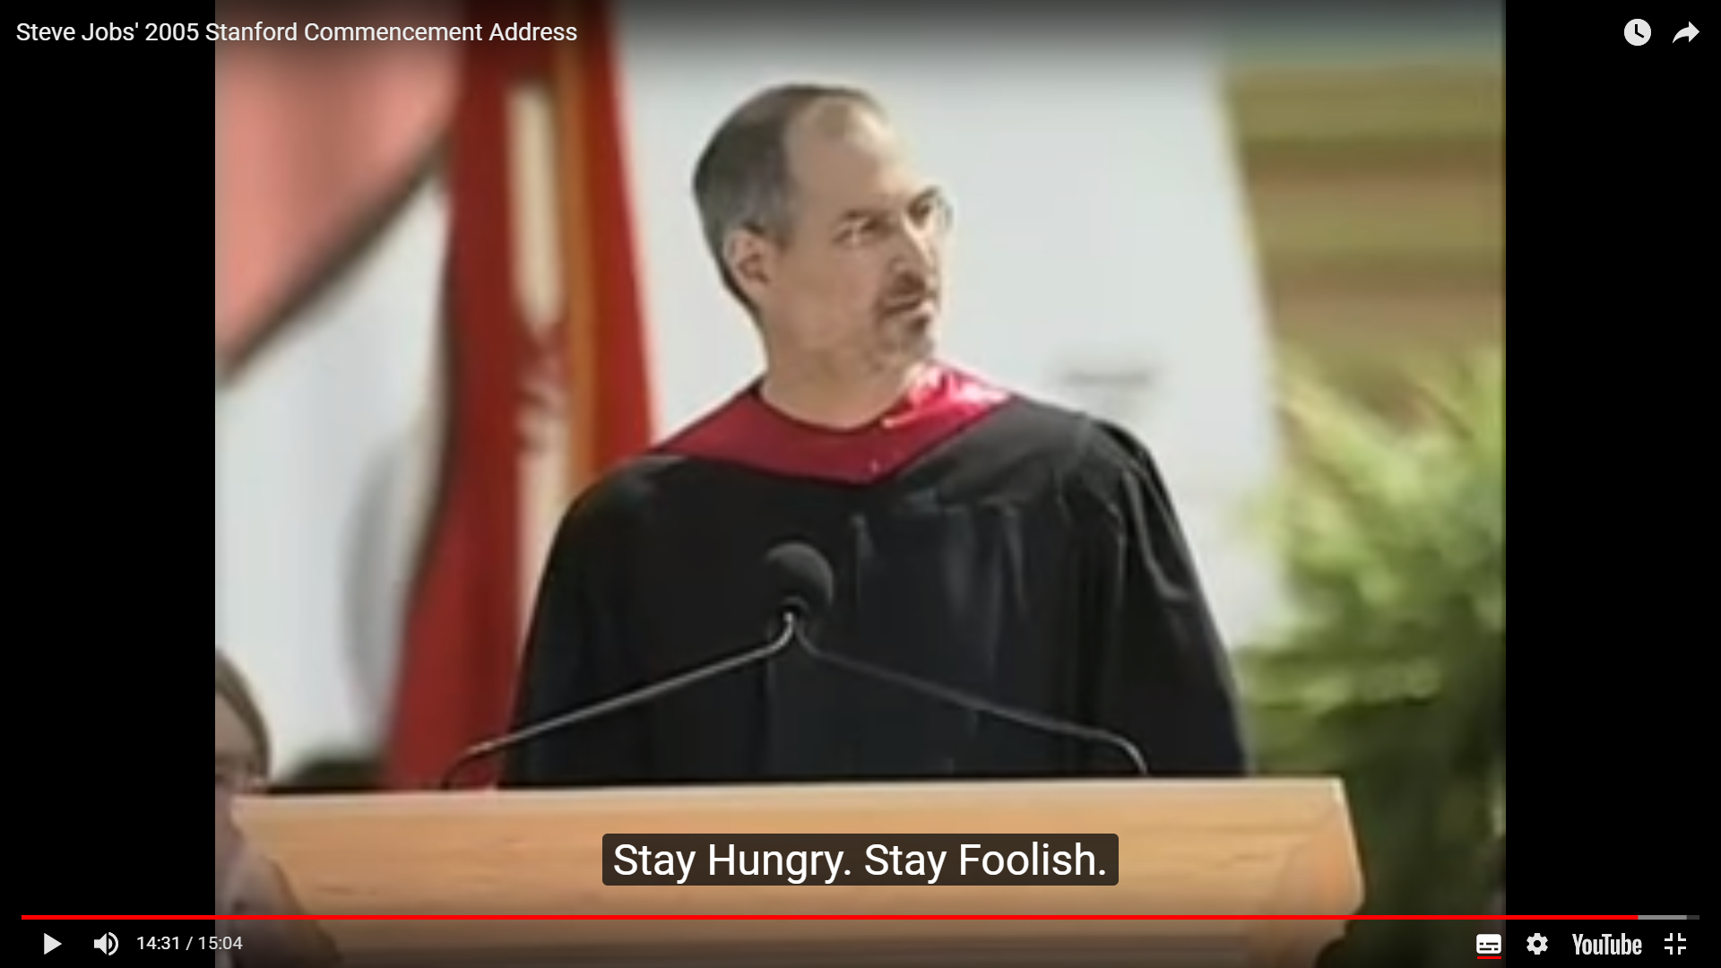
print
여러 줄 문자열
큰따옴표(또는 작은따옴표)를 3번 반복해서 사용하면 여러 줄 문자열을 표현 할 수 있다.
\ 를 하고 줄을 바꾸면, 줄 연속을 의미한다.
multiline = """\ Don\'t let the noise of other\'s opinions drown out your inner voice. And most important, have the courage to follow your heart and intuition. They somehow already know what you truly want to become. Everything else is secondary. """ print(multiline)
https://news.stanford.edu/2005/06/14/jobs-061505/

Slide 20
print
스트링 출력 포맷
포맷 | 의미
%s | String(문자열)
%c | Character(문자)
%d | Decimal(10진수 정수)
%f | Floating-point(부동소수)
%o | Octal(8진수 정수)
%x | heXa(16진수 정수. 소문자표시)
%X | heXa(16진수 정수. 대문자표시)
%e | 과학적 수치(소문자표시)
%E | 과학적 수치(대문자표시)

Slide 21
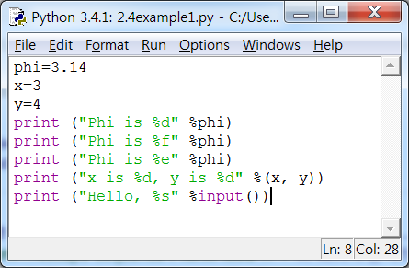
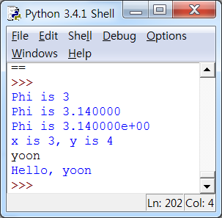
print
스트링 출력 포맷

Slide 22
print
스트링 출력 포맷
# 문자열 print("I have %s apples." %"five") # 문자 1개 print("My grade is %c." %'A') # 정수 print("I have %d apples." %3) # 부동소수 및 % print("Error is %f%%" %3.234) # 8진수, 16진수 print("%o %x %X" %(9, 10, 255))

Slide 23
print
format 메소드
‘{}’ 형태의 기호를 포함한 문자열 뒤에 ‘.format()’ 을 붙여서 사용
# 문자열 print("I have {} apples.".format("five")) # 문자 1개 print("My grade is {}.".format('A')) # 정수 print("I have {} apples.".format(3)) # 부동소수 및 % print("Error is {}%%".format(3.234)) # 8진수, 16진수 print("{} {} {}".format(9, 10, 255))
https://docs.python.org/3/library/stdtypes.html?highlight=format#str.format

Slide 24
print
선택 연산자([<숫자>])
범위 선택 연산자([<숫자>:<숫자>]
# 연결 연산자(Concatenation) print("안녕하세요" + "...!") # 반복 연산자 print("안녕하세요" * 3) # 선택 연산자(Indexing) print("안녕하세요"[0]) print("안녕하세요"[1]) print("안녕하세요"[2]) print("안녕하세요"[3]) print("안녕하세요"[4]) # 범위 선택 연산자(Slicing) print("안녕하세요"[0:2]) print("안녕하세요"[1:3]) print("안녕하세요"[2:4]) print("안녕하세요"[:3]) print("안녕하세요"[3:])

Slide 25
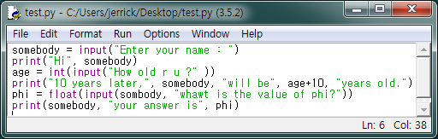
Inputting numbers
String vs int vs float
문자열 age를 정수로 변환하여 저장.
문자열 phi를 실수로 변환하여 저장.

Slide 26
Inputting numbers
문자열을 숫자로 바꾸기
int 함수 또는 float 함수를 이용해서 바꾼다.
숫자를 문자열로 바꾸기
str 함수를 이용한다.
# 문자열 끼리 덧셈을 합니다. string1 = str(123) string2 = str(456) print("string1 + string2:", string1 + string2) # 정수 끼리 덧셈을 합니다. number1 = int("123") number2 = int("456") print("number1 + number2:", number1 + number2)

Slide 27
Inputting numbers
실습
사용자로부터 두 자연수 A, B를 입력 받고, 두 자연수의 사칙연산 결과를 출력하는 코드를 작성 하세요.
A : 5
B : 2
A+B : 7
A-B : 3
A*B : 10
A/B : 2.5

Slide 28
Inputting numbers
실습
사용자로부터 두 자연수 A, B를 입력 받고, 두 자연수의 사칙연산 결과를 출력하는 코드를 작성 하세요.
A : 5
B : 2
A+B : 7
A-B : 3
A*B : 10
A/B : 2.5
# 사용자로부터 두 자연수를 입력 받는다. A = int(input("A : ")) B = int(input("B : ")) # 사칙 연산의 결과를 출력 합니다. print("A+B :", A+B) print("A-B :", A-B) print("A*B :", A*B) print("A/B :", A/B)

Slide 29
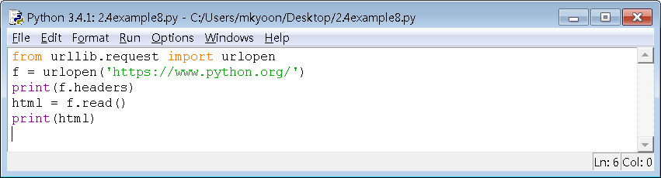
Input from the web
WWW(World Wide Web)으로부터의 입력
Html(Hyper-text markup language) 파일
“from urllib.request import urlopen”
from, import: 모듈 사용 명령어
urllib.request, urlopen: 사용 모듈
url: uniform resource locator

Slide 30
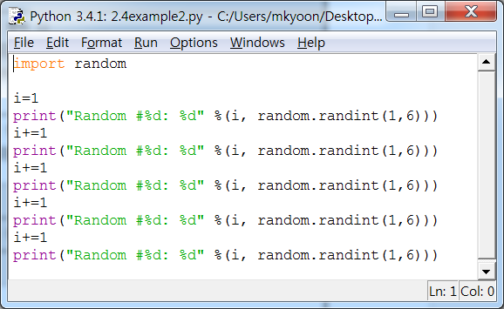
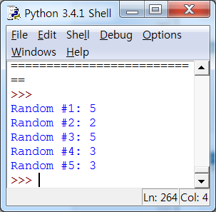
실습
난수 생성 및 출력
random 모듈
import random 사용 (모듈에 대해서는 뒤에서 설명)
random.randint(a,b) : a이상 b이하인 숫자 임의 생성

Slide 31
숙제
로또
1~45까지 숫자 중 임의로 5개의 숫자를 출력하는 프로그램을 작성하시오. 단, 모든 숫자가 선택될 확률은 동일해야 하며, 뽑히는 순서는 상관없다.

